Slide 1
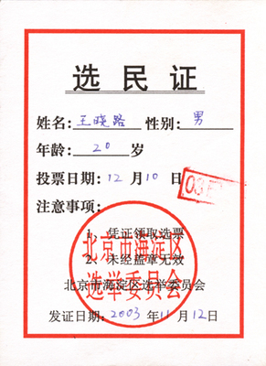
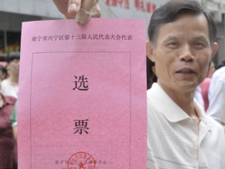
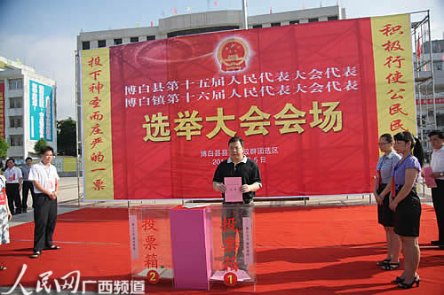
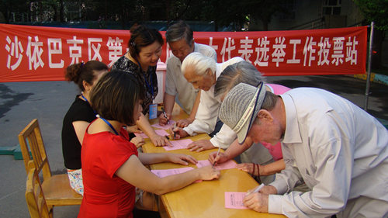

Slide 2

新中国的政治建设

Slide 3
第一届政协会议
材料一：49年9月在政协一届全体会议上毛泽东宣布：“现在的中国人民政治协商会议具有代表全国人民的性质，它获得全国人民的信任和拥护。
材料二：《共同纲领》规定：“中华人民共和国为新民主主义的国家，实行工人阶级领导的、以工农联盟为基础、团结各民主阶级和国内各民族的人民民主专政”。
思考：当时，政协会议代行什么职权？《共同纲领》对中国的社会性质做出了什么规定，它发挥了什么作用？
当时，政协会议代行全国人民代表大会的职权。
《共同纲领》规定中国的社会性质为新民主主义社会；它发挥了临时宪法的作用。

Slide 4
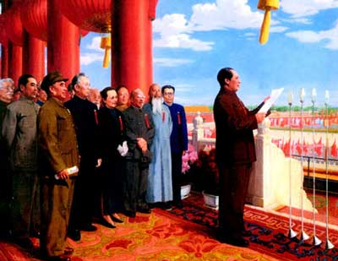
开国大典
开国大典
观看视频：开国大典

Slide 5
开国大典
假如你是一名新华社记者，依据范文格式，撰写一篇关于开国大典的简要报道。（注意时间、地点、主要人物、政权特色与历史意义）
新华社北平9月21日电 今日，中国人民政治协商会议第一次全体会议在北平正式召开，讨论建立新中国的有关事宜，经过充分的讨论和协商，会议通过了《中国人民政治协商会议共同纲领》；确立了中央人民政府的施政方针；规定了新政协的性质和地位；并做了一些其他规定。宪法制定之前，由政协会议代行全国人大职能，《共同纲领》作为临时宪法规范社会秩序，此次会议，对于新中国的筹措建立，发挥了极为重要的的作用。

Slide 6
开国大典
新华社北京10月1电 今日下午三时，毛泽东、朱德、刘少奇等国家领导人齐聚天安门广场，参加新中国开国大典，开国大典由林伯渠主持。毛泽东同志宣读了第一届政协全体会议的决议，会议选举毛泽东为中央人民政府主席，朱德、刘少奇、宋庆龄、李济深、张澜等为副主席，充分体现了中共领导的多党合作团结建国的政权特色。新中国的成立开创了中国历史的新纪元，标志着中国新民主主义革命的基本胜利，中国进入人民当家作主的新时代，也是马克思主义普遍真理与中国革命实践相结合的胜利。

Slide 7
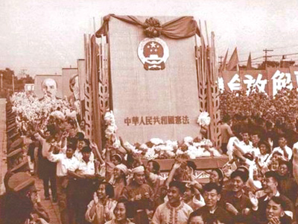
宪法的颁布
时间：
1954年
内容：
1.确立了我国的政治制度和政府组织原则。
2.规定了人民的权利和义务。
3.制定了社会主义革命和建设的方针政策。
4.将过渡时期总路线写入宪法中。
意义：
1.加强了人民民主专政，巩固了中国人民革命和建设的成果。
2.反映了国家在过渡时期的根本要求。
3.提高了人民建设社会主义的积极性，为社会主义民主和法制建设奠定了基础。

Slide 8
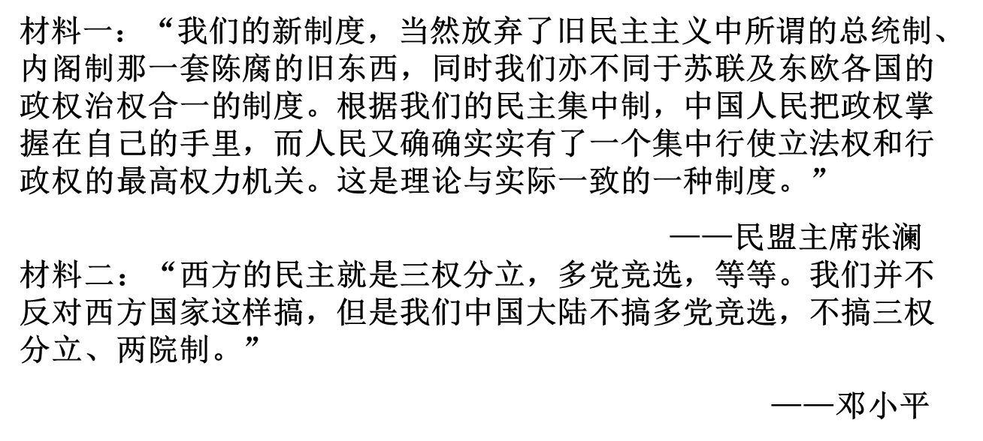
（1）人民代表大会制度；它是我国的根本政治制度。
人民代表大会制度
思考：（1）材料一中的“新制度”指的是哪项制度？它在我国政治生活中所处的地位？（2）综合材料一、二及所学知识，分析“新制度”与西方三权分立在经济基础、权力主体、权力原则与政权性质等方面的不同。

Slide 9
比一比
 | 人大制度 | 三权分立
经济基础
权力主体
权力原则
政权性质
公有制经济
私有制经济
人民群众
资产阶级
民主集中制
分权制衡
社会主义性质
资本主义性质

Slide 10
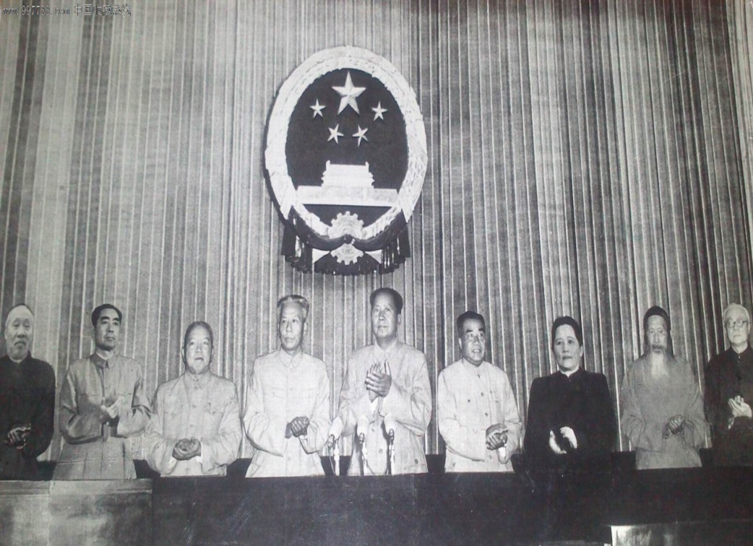
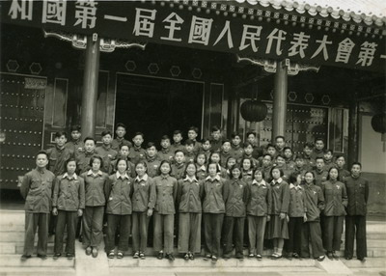
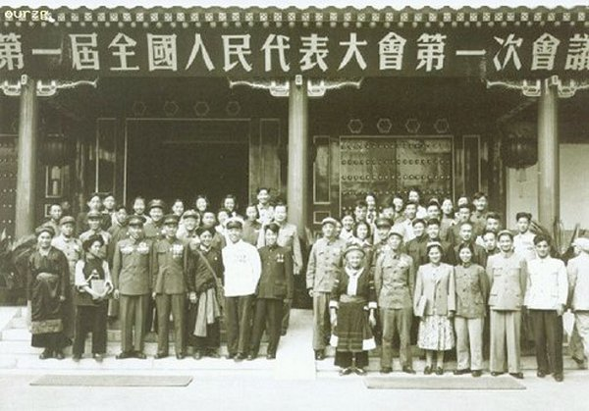
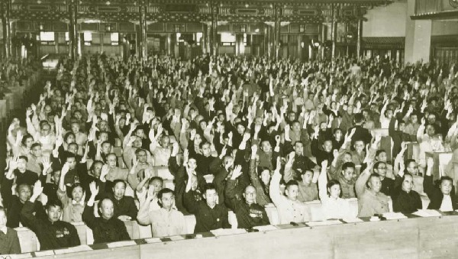

Slide 11
情景模拟
假如你穿越时空回到1954年9月，参加了在北京召开的第一届全国人民代表大会，并接受了一段电台采访，对于记者的提问，你会如何回答？
记者：您好，请问您可以给我们简单介绍一下这次会议的主体内容吗？
人大代表：
记者：请问全国人民代表大会作为我国最高的权力机关都拥有哪些权力？
人大代表：
记者：作为一名全国人大代表，可以请你谈谈如何行使人大代表职权来更好地促进中国民主政治建设？
人大代表：

Slide 12
政党制度
材料一：在人民代表大会制实行后，中国人民政治协商会议不再代行全国人民代表大会的职权，在此以后它应作为独立的统一战线组织而继续存在，今后在国家政治生活、社会生活和对外友好活动中，在进行社会主义现代化建设、维护祖国统一和团结的斗争中，它将进一步发挥重要作用。
思考：材料一确立的我国的基本政党制度是什么？中国人民政治协商会议的性质发生了什么变化？
中国共产党领导的多党合作与政治协商制度。变化：由建国初代行人大职能，变为统一战线组织，由立法机构变为协商机构。

Slide 13
政党制度
材料二：“究竟是一个党好，还是几个党好？现在看来，恐怕是几个党好。不但过去如此，而且将来也可以如此，就是长期共存，互相监督。”
——毛泽东《论十大关系》
思考：材料二指出的对民主党派的基本方针是什么？
长期共存、互相监督。

Slide 14
政党制度
材料三：政协第十一届全国委员会第四次会议期间，政协委员以高度的政治责任感和使命感，认真履行职能，积极通过提案建言献策。截至2011年3月8日下午2时，提案审查委员会共收到提案5762件，参与提案的委员1992人，占委员总数的89.14%。
思考：据材料三，指出政治协商会议的职能是什么？中共领导的多党合作与政治协商制度意义何在？
职能：行使政治协商与民主监督职能。意义：调动了民主人士参政议政的热情，开创了群策群力共同建设国家的新局面。

Slide 15
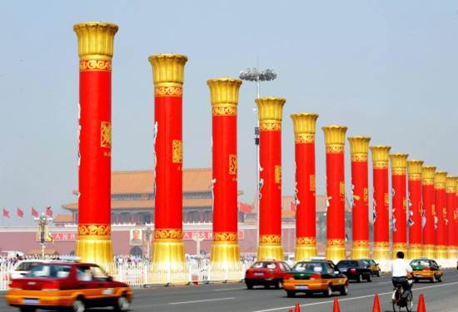
柱子寓意着56个民族共同享有当家做主的权利。

Slide 16
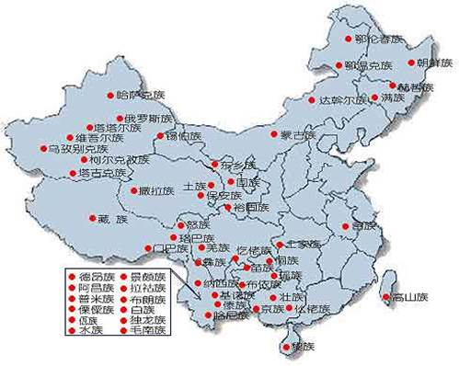
观察地图，你发现了我国民族分布的特点吗？
1、大杂居，小聚居
2、西部多，东部少
思考：针对大杂居，小聚居的特点，我国在少数民族地区实行了什么基本的政治制度？而这一制度的实施又有何积极作用？

Slide 17
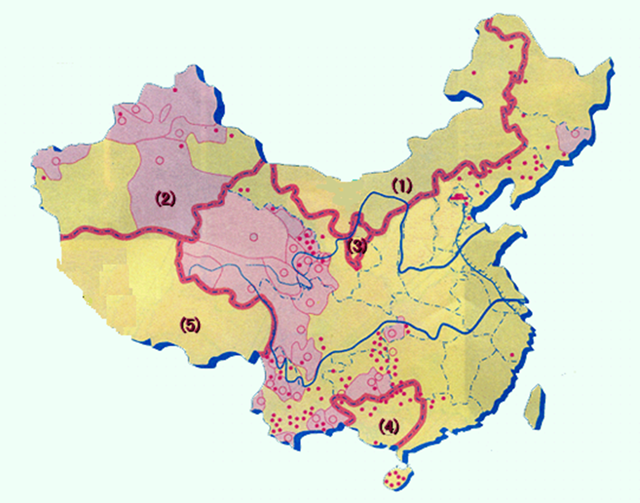



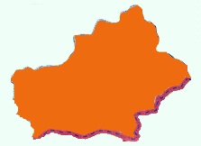

1956年建立
新疆维吾尔自治区
1947年建立
内蒙古自治区
1958年建立
宁夏回族自治区
1965年建立
西藏自治区
1958年建立
广西壮族自治区

Slide 18

谈谈你的感想

Slide 19
练习巩固
1.中国人民政治协商会议第一届全体会议召开前，周恩来等中共领导人要求接送在港民主人士，进入解放区，参加筹备新政协。据统计，从1948年8月到1949年8月，共安排秘密北上的民主人士20批，其中有119人参加了政协会议。中共的这一举动主要是为了( )
A．团结民主人士共同筹建新中国
B．恢复民主党派的各级组织
C．贯彻“长期共存，互相监督”方针
D．协商制定第一个五年计划
A

Slide 20
2.与《中国人民政治协商会议共同纲领》不同，1954年《中华人民共和国宪法》( ) A．确立了政治协商制度 B．标志着社会主义改造的胜利完成 C．提出了民族区域自治 D．为社会主义建设提供了法律保证
D
3.社会学家费孝通回忆参加北平市第一次各界人民代表会议时说，“踏进会场，就看见很多人，穿制服的，穿工装的，穿短衫的，穿旗袍的，穿西服的，穿长袍的，还有位戴瓜帽的——这许多一望而知不同的人物，会在一个会场里一起讨论问题，在我说是生平第一次”。从中可以获悉( )
A．费孝通是北京市第一届人民代表大会代表
B．会议召开匆忙，代表们还来不及换上正装
C．出席会议的普通工人代表居绝大多数
D．人民代表会议具有广泛的代表性
D

Slide 21
4.1949年，中央人民政府副主席6人中有3位民主党派和无党派人士，在63名中央人民政府委员中，民主党派和无党派人士为30人。对上述内容理解正确的是( ) A．该届中央人民政府由全国人民代表大会选举产生 B．体现了中国共产党领导下的多党合作制 C．从此确立了“长期共存、互相监督”的方针 D．标志着新中国根本政治制度的确立
B
5.民族区域自治制度是新中国的重要政治制度。在我国五个民族自治区中，最早和最晚建立的是( ) A．内蒙古自治区、西藏自治区 B．内蒙古自治区、宁夏回族自治区 C．新疆维吾尔自治区、宁夏回族自治区 D．广西壮族自治区、西藏自治区
A

Slide 22
The end

